Slide 1


CHÀO MỪNG THẦY CÔ VÀ CÁC EM
Giáo viên:

Slide 2

TRÒ CHƠI:
TA LÀ THƯỢNG ĐẾ
Cách chơi: Một quản trò đứng ở giữa vòng tròn, còn các bạn đứng thành vòng tròn xung quanh. Khi quản trò nói: “Ta là thượng để” thì mọi người xung quanh luôn phải cúi người thấp hơn thượng đế. Vì vậy, người quản trò cần linh hoạt thay đổi tư thế của mình, điều chỉnh độ cúi người để cho mọi người linh hoạt điều chỉnh theo. Nếu ai cao hơn “thượng đế” thì người đó sẽ phải ra ngoài.

Slide 3

TUẦN 21:
THIẾT LẬP QUAN HỆ VỚI CỘNG ĐỒNG

Slide 4
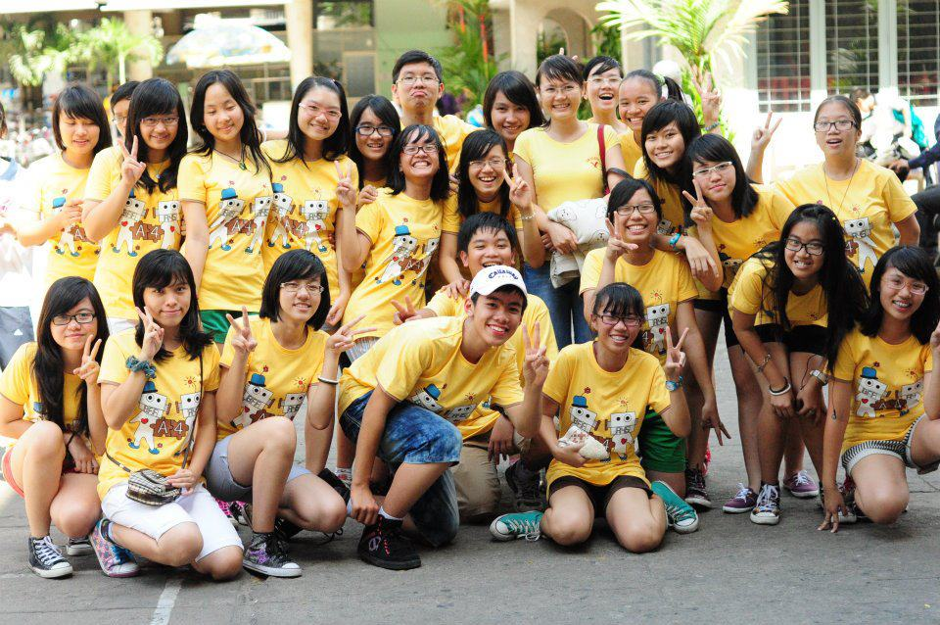
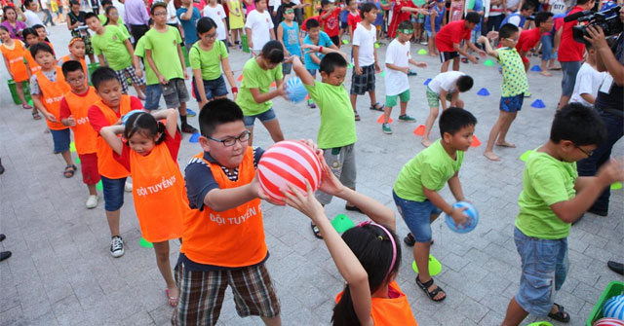
NỘI DUNG BÀI HỌC
HOẠT ĐỘNG 1
HOẠT ĐỘNG 2
Xác định những việc cần làm để thiết lập mối quan hệ cộng đồng
Lập kế hoạch một buổi sinh hoạt chung với những người bạn hàng xóm

Slide 5

HOẠT ĐỘNG 1: XÁC ĐỊNH NHỮNG VIỆC CẦN LÀM ĐỂ THIẾT LẬP MỐI QUAN HỆ CỘNG ĐỒNG

Slide 6




Thảo luận theo nhóm và trả lời các câu hỏi
Câu hỏi 1
Câu hỏi 2
Câu hỏi 3
Câu hỏi 4
Em đã tham gia hoạt động nào với cộng đồng? Cảm xúc của em sau khi tham gia hoạt động đó?
Qua những hoạt động đã tham gia và giao tiếp hằng ngày, em đã thiết lập được mối quan hệ nào với những người xung quanh?
Điều gì sẽ xảy ra nếu không có mối quan hệ với cộng đồng?
Cần làm gì để thiết lập được mối quan hệ với cộng đồng?

Slide 7


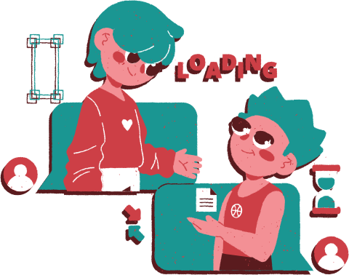

Không có mối liên hệ với xã hội, ngại giao tiếp, cởi mở
Nếu không có mối liên hệ với cộng đồng
Cảm thấy cô đơn, lạc lõng, không biết chia sẻ cùng ai
Ít cơ cơ hội được mở rộng kiến thức, phát huy hết khả năng của bản thân
Gặp khó khăn khi cần được giúp đỡ từ người khác

Slide 8
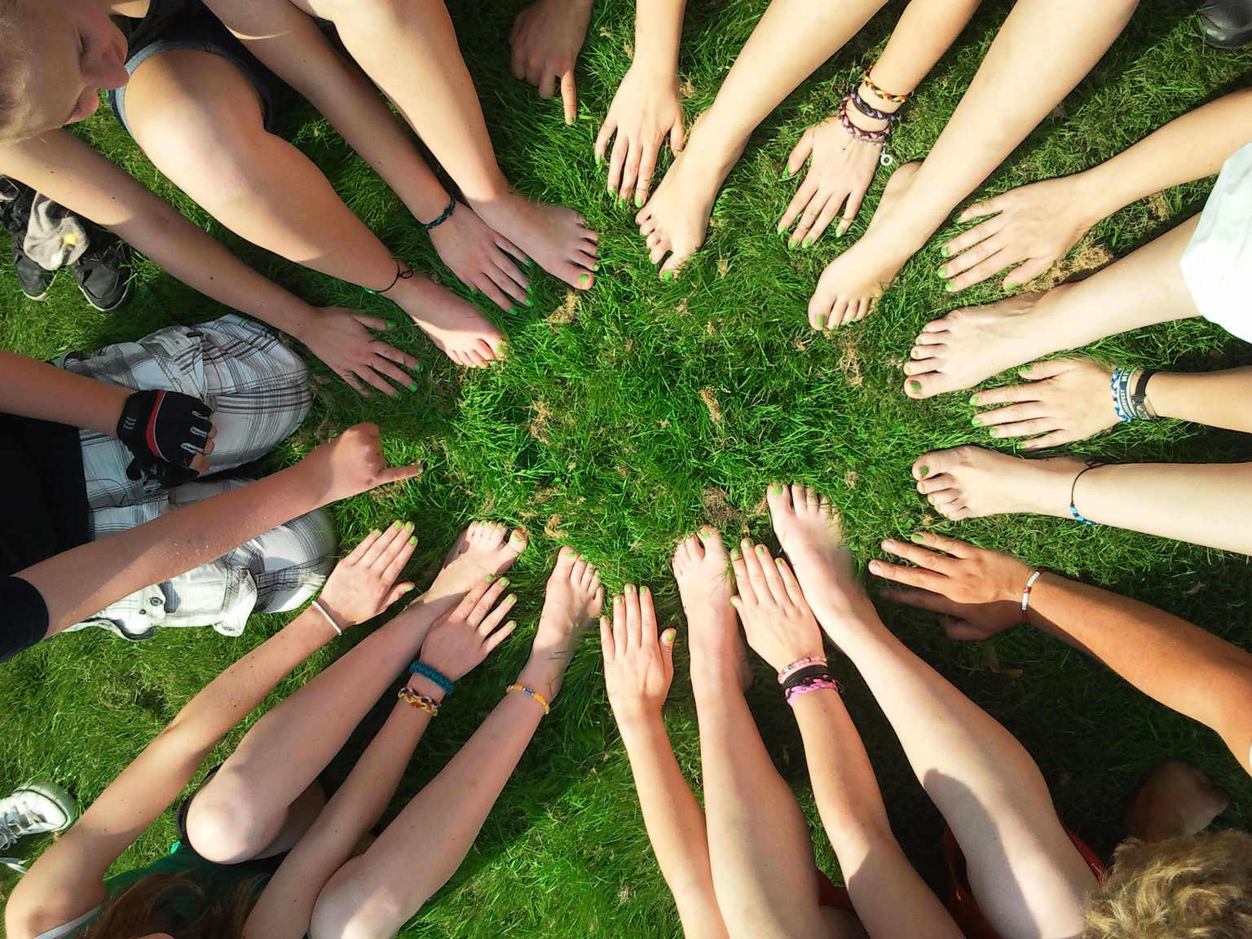
Luôn lạc quan, yêu đời: Vẻ mặt tươi cười sẽ luôn là sức mạnh để xây dựng mối quan hệ tốt, Truyền đạt sự thoải mái và lạc quan, nguồn sinh lực và sự nhiệt tình tới mọi người xung quanh;

Slide 9

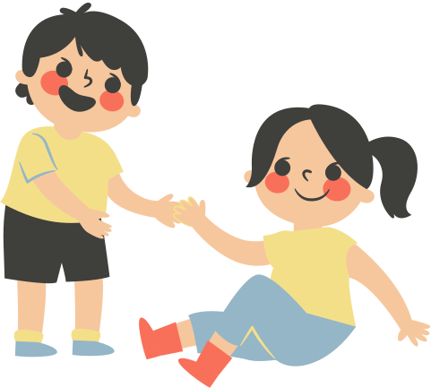
Thể hiện sự đồng cảm, biết giúp đỡ người khác: Chia sẻ cảm xúc với người khác, động viên, giúp đỡ khi họ gặp khó khăn. Một mối quan hệ sẽ không thể lâu bên nếu như đôi bên không có sự hiểu nhau, đồng cảm và chia sẻ với nhau. Chia sẻ cảm xúc chân tình sẽ giúp mọi người tin tưởng nhau, cắn bó với nhau;
Tham gia các hoạt động ở cộng đồng, không ngại giao lưu, kết nối: Hãy vượt qua sự e ngại để bắt chuyện với mọi người, nhất là người lạ. Nếu cứ mãi e ngại, bạn sẽ chẳng thể nào mở rộng mối quan hệ được,...

Slide 10
LUYỆN TẬP
Thời gian tổ chức
Làm việc cá nhân để đề xuất những việc cần làm trong một buổi sinh hoạt chung với những người bạn hàng xóm
Ví dụ: một buổi xem phim, một bữa liên hoan, một buổi xem biểu diễn văn nghệ,...
Địa điểm tổ chức
Thành viên tham gia
Nội dung buổi sinh hoạt.

Slide 11

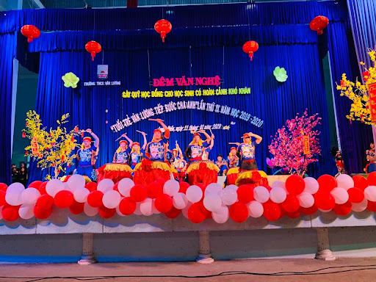
VẬN DỤNG
Thực hiện kế hoạch hoạt động chung cùng với những người bạn hàng xóm
Đối thủ cạnh tranh gián tiếp

Slide 12
KẾT LUẬN
Tổ chức và tham gia buổi sinh hoạt chung với các bạn hàng xóm giúp chúng ta thiết lập và mở rộng được mối quan hệ thân thiện trong cộng đồng. Không những vậy, đây còn là cơ hội để chúng ta rèn luyện năng lực giao tiếp, hợp tác, tự chủ, tự tin và phẩm chất nhân ái trách nhiệm với cộng đồng.

Slide 13

HƯỚNG DẪN VỀ NHÀ
Ôn tập lại bài học
Chia sẻ lại bài học cho gia đình
Chuẩn bị tiết học sau: Em tham gia hoạt động thiện nguyện

Slide 14


